Slide 1
第6章 液压基本回路
本章内容：
6.1 压力控制回路
6.2 速度控制回路
6.3 多缸工作控制回路
6.4 其他回路

Slide 2
6.3 多缸动作控制回路
应用场合：系统中一个油源供给多个执行元件动作
多缸动作控制回路包括：
顺序动作回路：
使系统中的各缸严格按照规定的顺序动作
同步回路：
保证系统中的各缸在运动中的位移量相同或
或以相同的速度运动
多缸快慢速互不干扰回路：
防止系统中的各缸因速度快慢不同而在动作上相互干扰

Slide 3
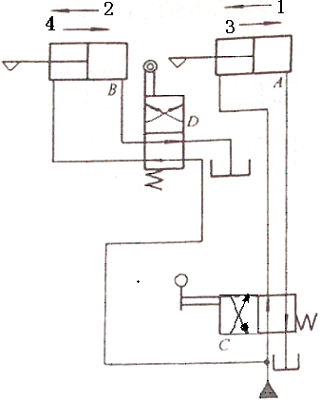
一. 顺序动作回路
1. 行程控制顺序动作回路
工作过程:
推动手柄，阀C左位工作, 缸A左行，活塞杆压下行程阀D
缸B左行
阀C复位，缸A右行，活塞杆脱离行程阀D,阀D复位
缸B右行
用行程阀实现的顺序动作回路
注：由于运动关系的确定，难以改变两个执行元件动作顺序

Slide 4
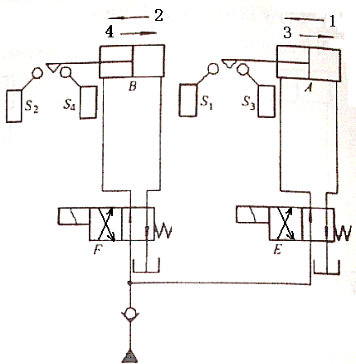
工作过程:
阀E得电左位工作，缸A左行，完成动作1后,触动行程开关S1,使阀F得电;
缸B左行完成动作2后, ,触动行程开关S2,使阀E失电;
缸A右行，完成动作3后, ,触动行程开关S3,使阀F失电;
缸B右行完成动作4后, ,触动行程开关S4,引起其他动作;
用行程开关实现的顺序动作回路
利用行程开关配合电气控制实现顺序动作,通过改变电气控制线路或程序，可以方便的改变动作顺序.

Slide 5
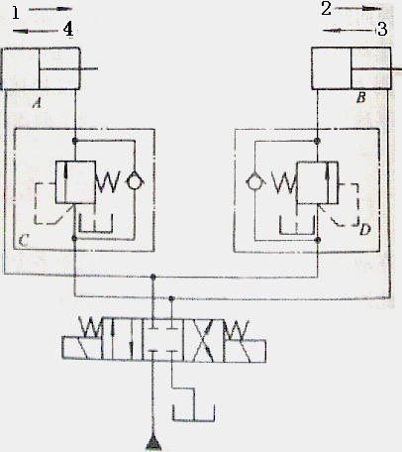
2. 压力控制顺序动作回路
换向阀左位工作,油缸A右行,完成动作1; →至终点压力升高，顺序阀D打开
油缸B右行,完成动作2;
换向阀右位工作,油缸B左行,完成动作3; →至终点压力升高，顺序阀C打开,油缸A返回,完成动作4;
注：要求顺序阀的调定压力比前一个动作的最高工作压力高出0.8~1.0Mpa;
用顺序阀实现的顺序动作回路

Slide 6
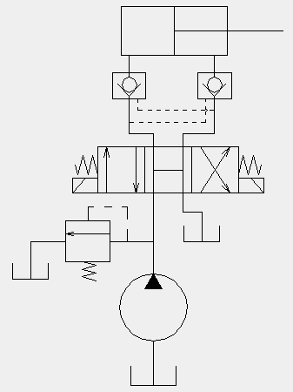
6.4 其他回路
1.锁紧回路
使液压缸能在任意位置上停留,且停留后不会因为外力作用而移动位置.
作用:
工作过程:
换向阀位于中位时，油缸锁闭，油泵卸荷。
换向阀左侧位工作，油缸无杆腔处单向阀进油，有杆腔处单向阀解除逆止，实现回油。
换向阀右侧位工作，油缸有杆腔处单向阀进油，无杆腔处单向阀在控制压力油作用下解除逆止，实现回油。

